Slide 1
МІСЬКИЙ КОНКУРС «УЧЕНЬ РОКУ – 2017»

Slide 2
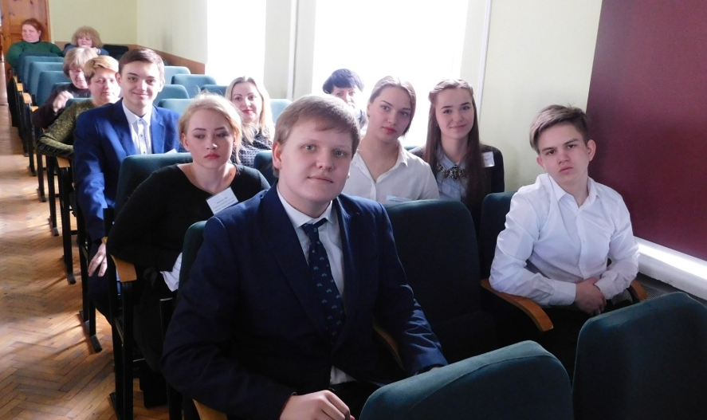
УЧАСНИКИ ІІ ЕТАПУ МІСЬКОГО КОНКУРСУ “УЧЕНЬ РОКУ - 2017”
Департамент освіти
Харківської міської ради Харківської області

Slide 3
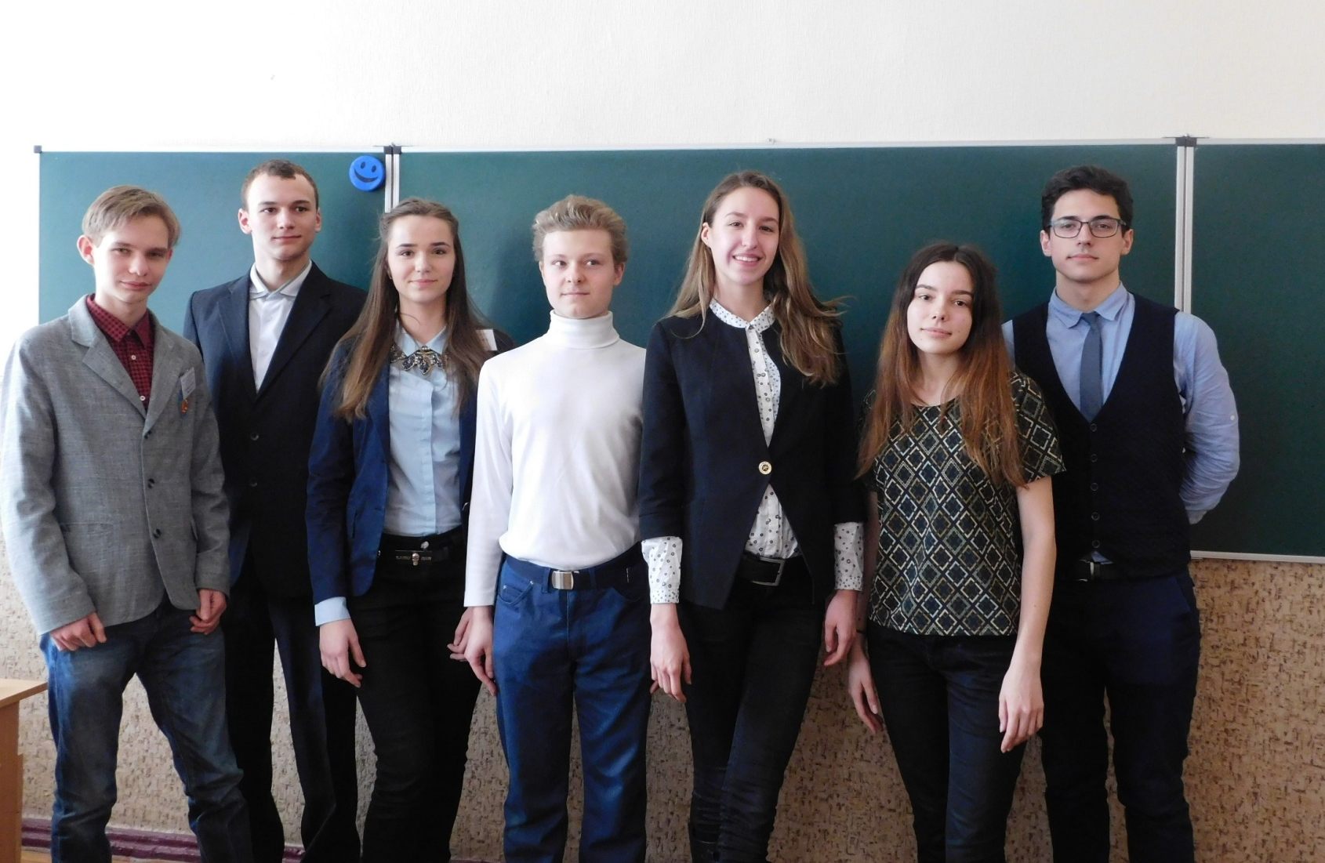
КОНКУРСАНТИ НОМІНАЦІЇ “ІНТЕЛЕКТУАЛ РОКУ”

Slide 4
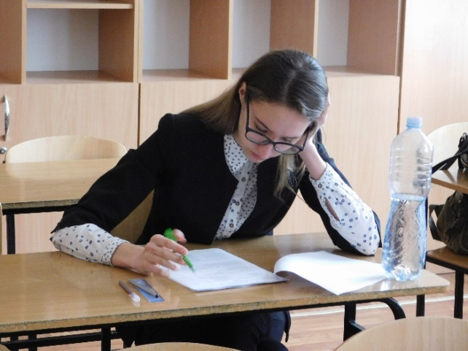
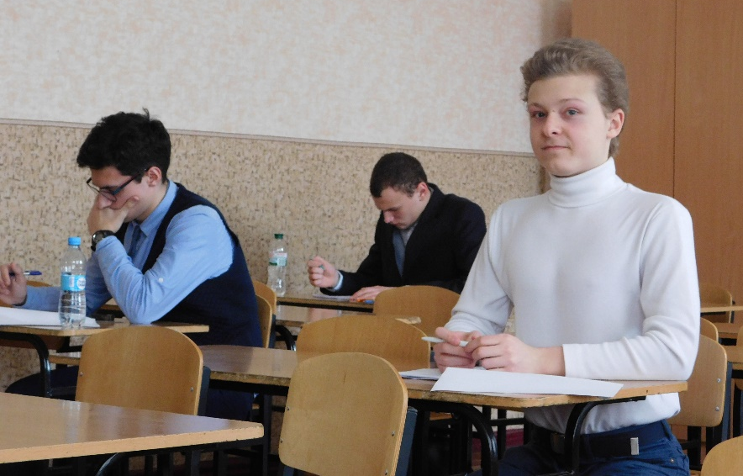
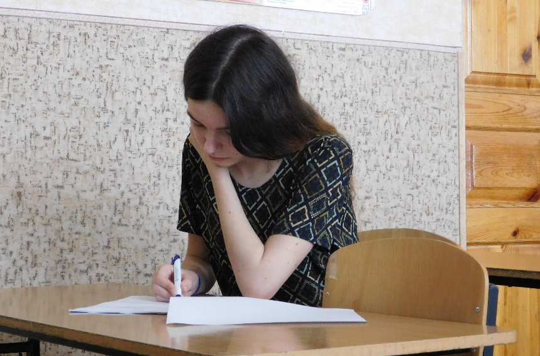
Виконання тестової роботи конкурсантами номінації “ІНТЕЛЕКТУАЛ РОКУ”

Slide 5
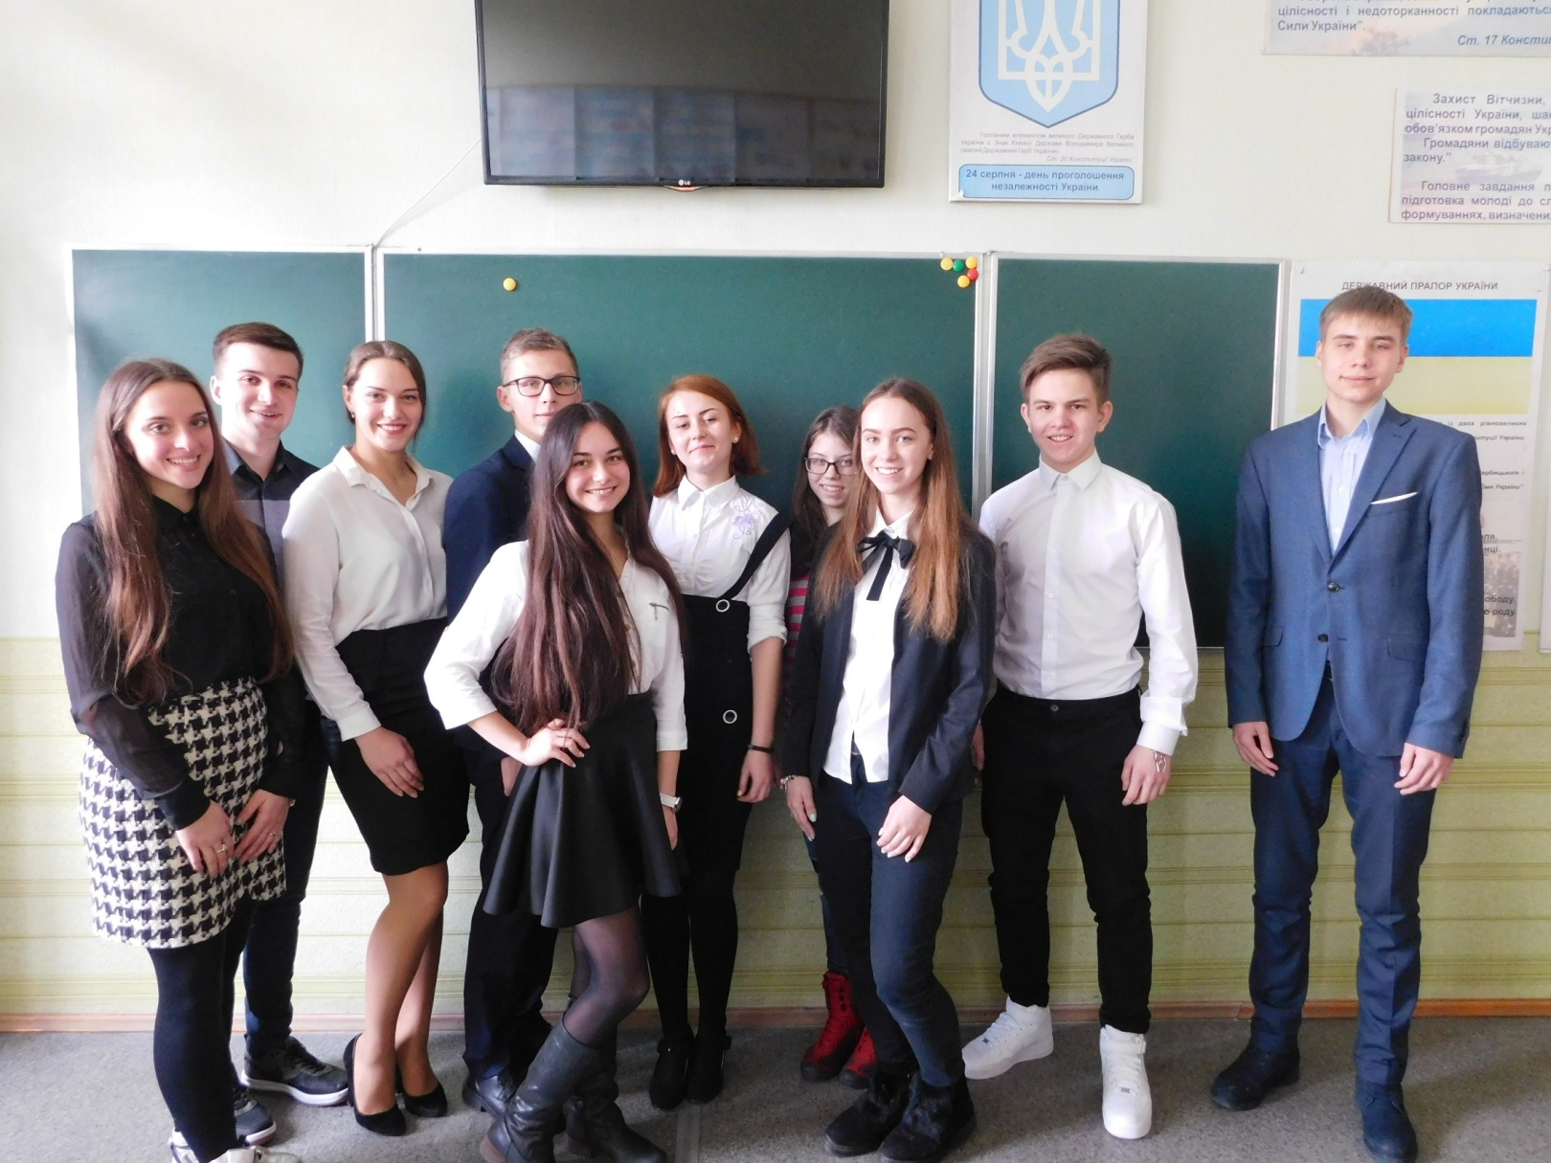
КОНКУРСАНТИ НОМІНАЦІЇ “ЛІДЕР РОКУ”

Slide 6
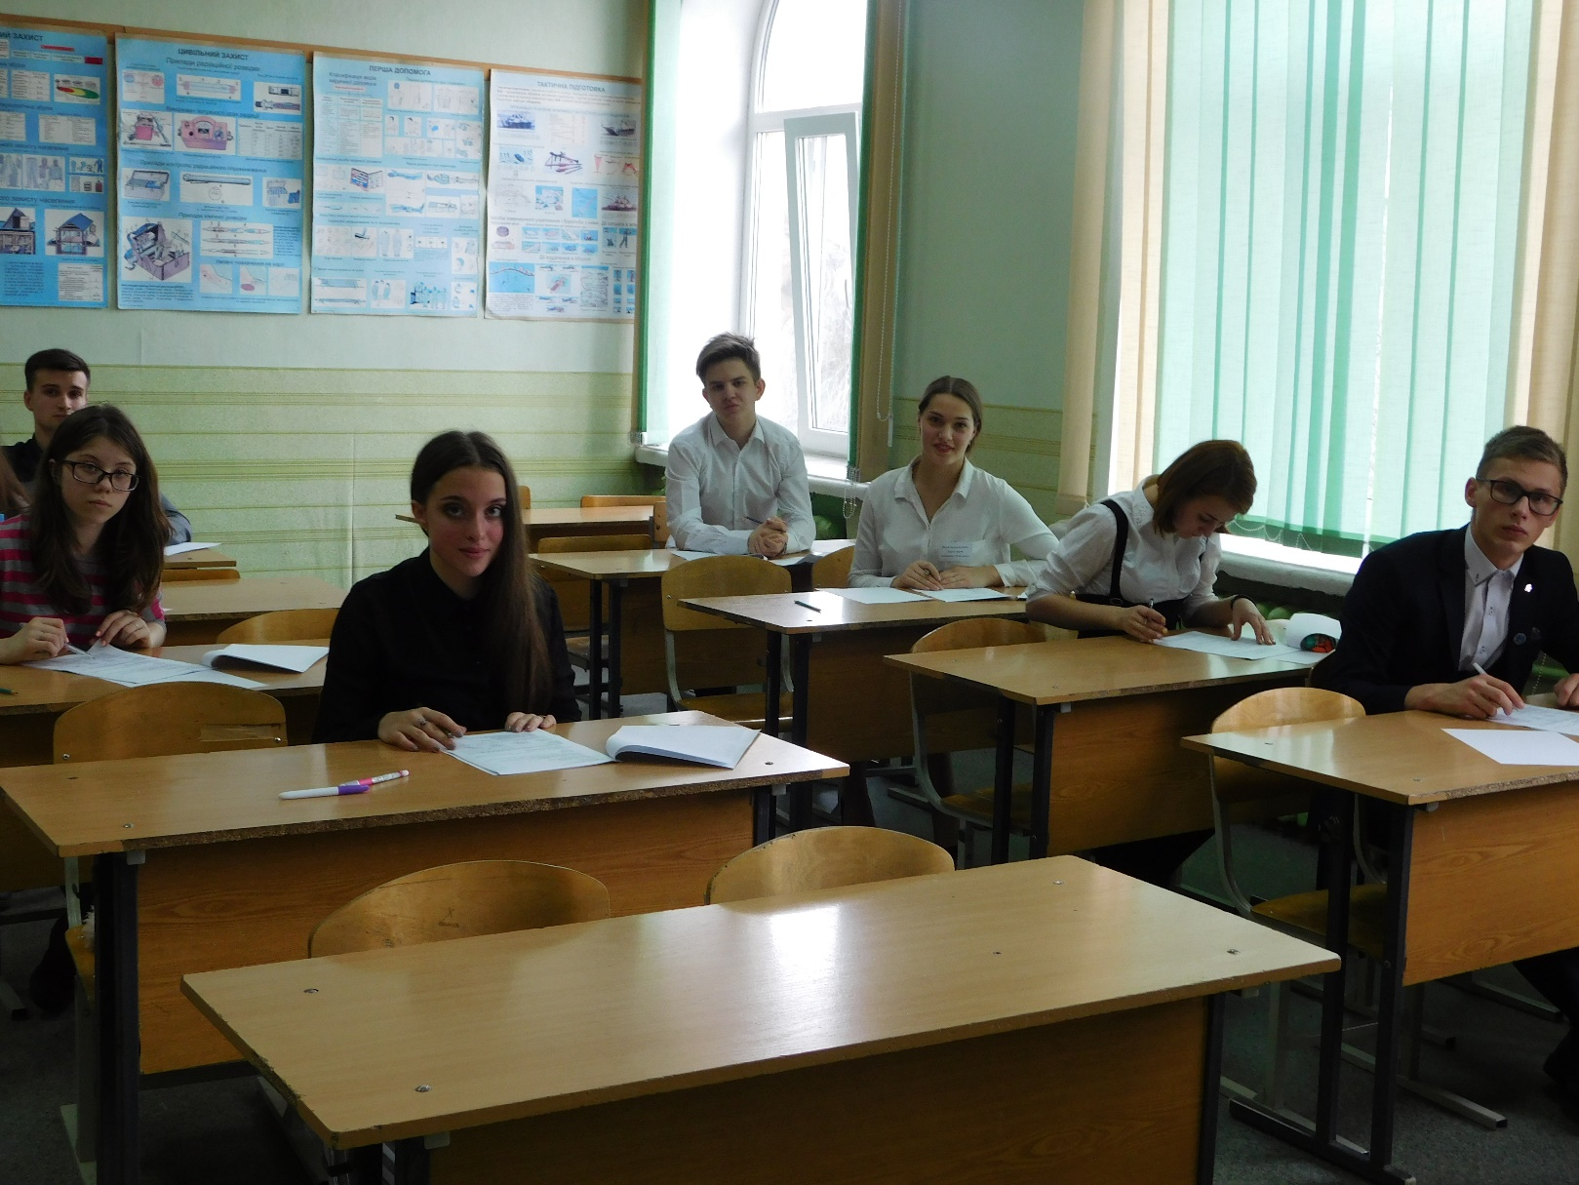
Виконання тестової роботи конкурсантами номінації
“ЛІДЕР РОКУ”

Slide 7
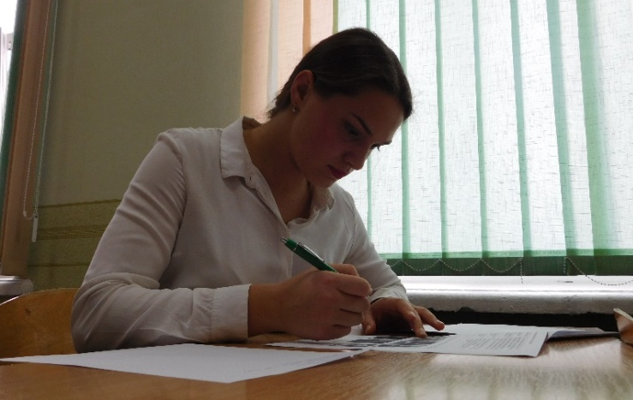
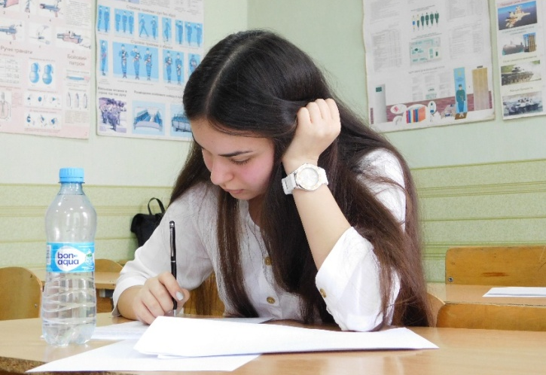
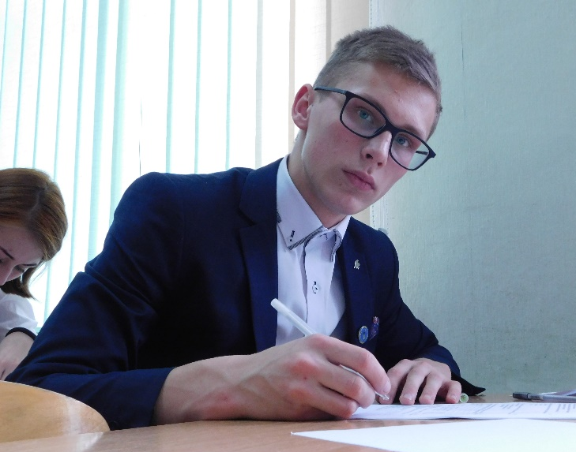
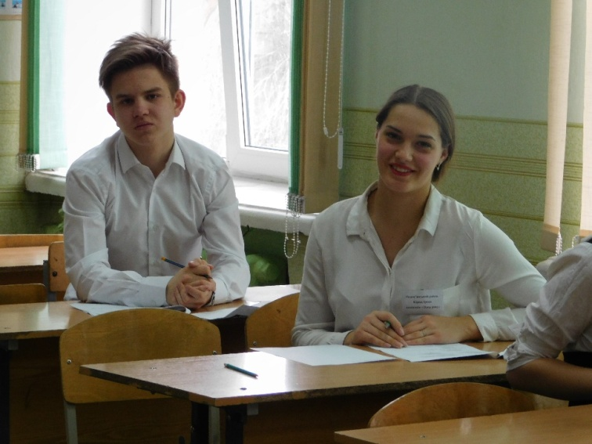
Виконання тестової роботи конкурсантами номінації
“ЛІДЕР РОКУ”

Slide 8
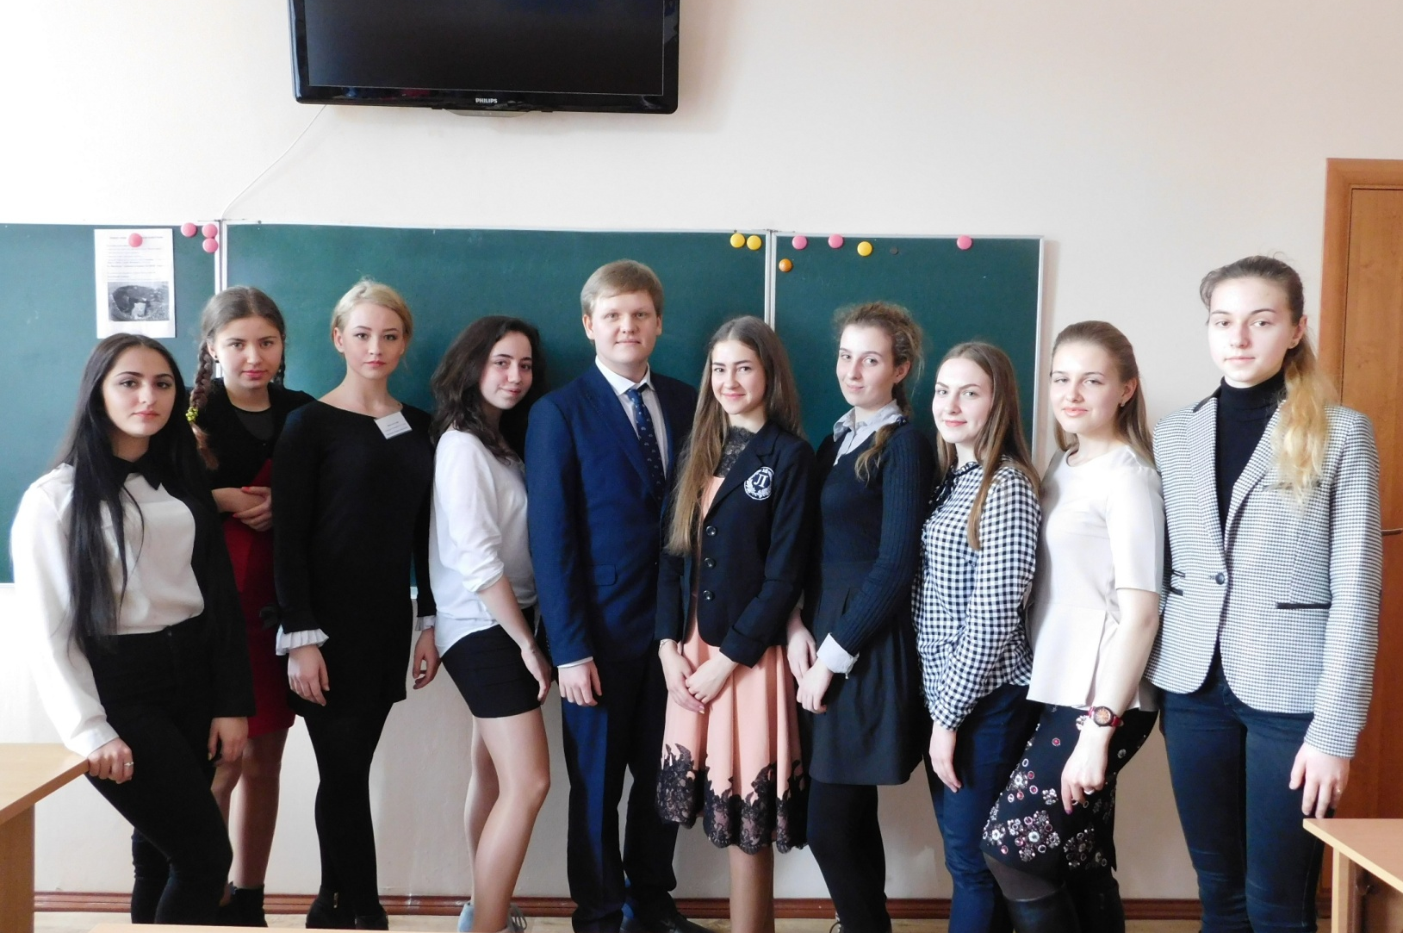
КОНКУРСАНТИ НОМІНАЦІЇ “ТВОРЧА ОСОБИСТІСТЬ РОКУ”

Slide 9
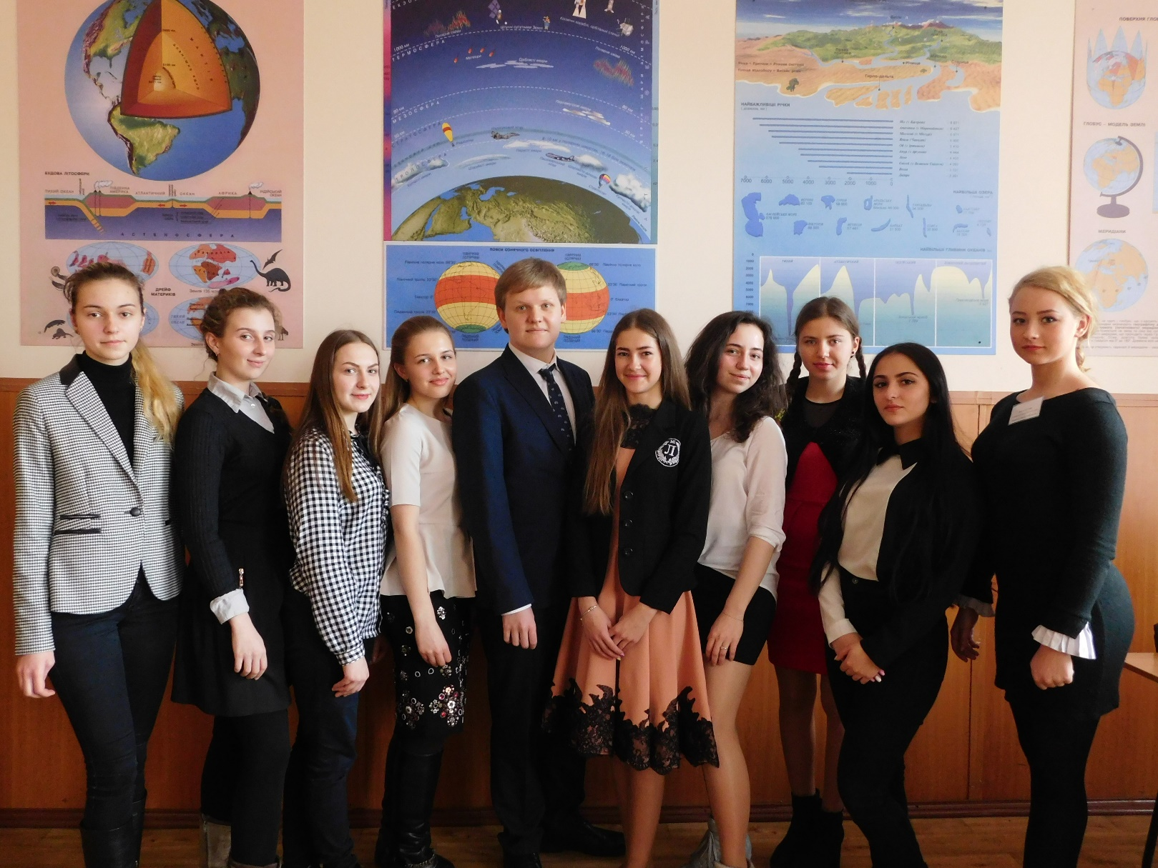
Виконання тестової роботи конкурсантами номінації
“ТВОРЧА ОСОБИСТІСТЬ РОКУ”

Slide 10
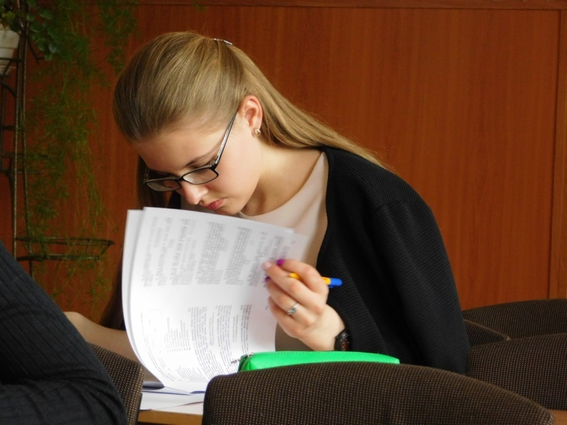
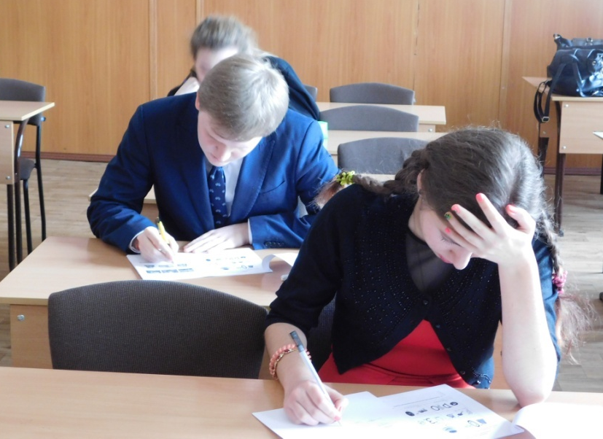
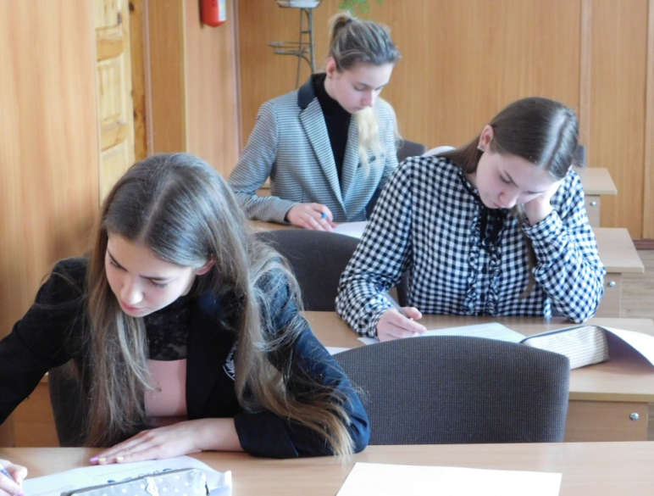
Виконання тестової роботи конкурсантами номінації
“ТВОРЧА ОСОБИСТІСТЬ РОКУ”

Slide 11
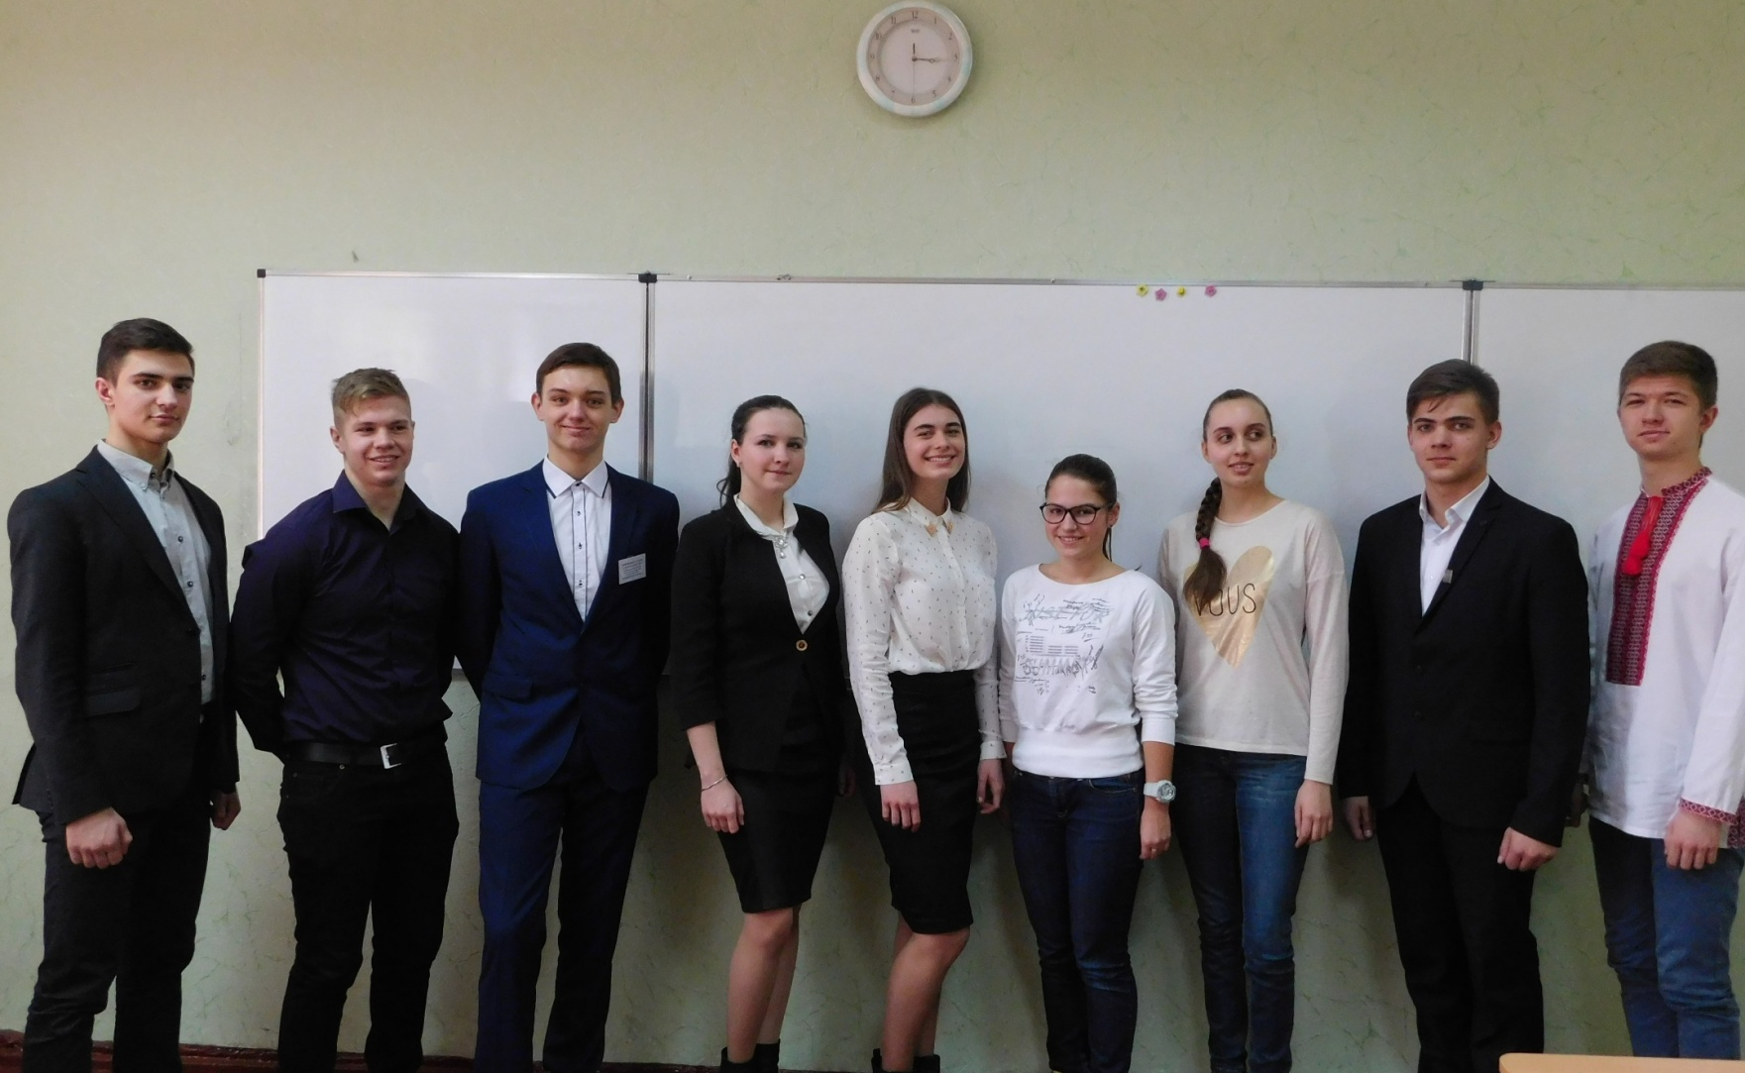
КОНКУРСАНТИ НОМІНАЦІЇ “СПОРТСМЕН РОКУ”

Slide 12
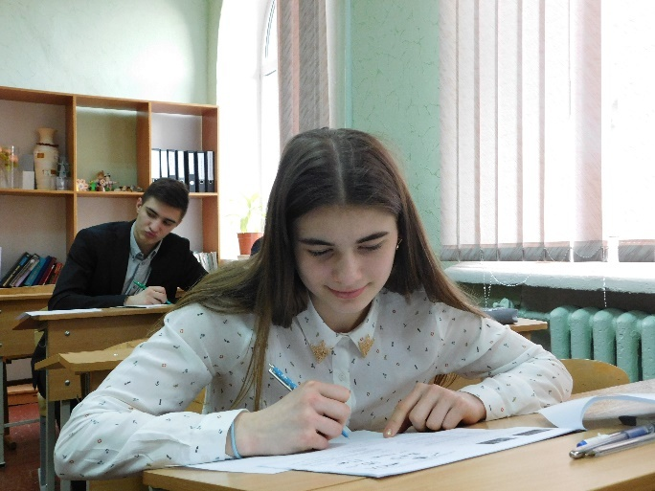
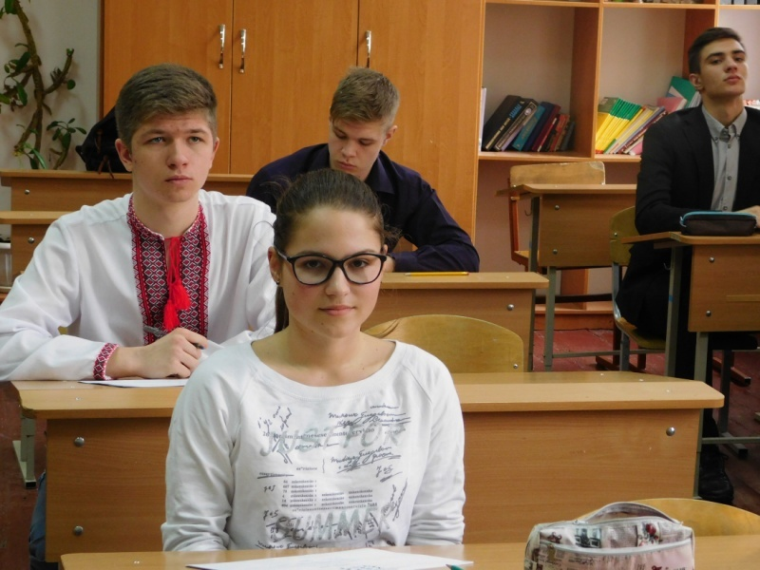
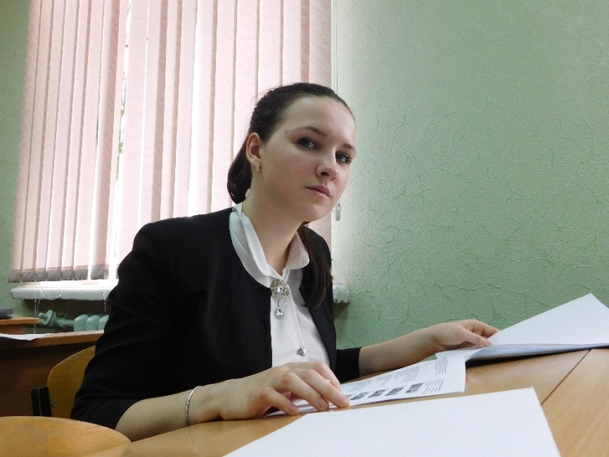
Виконання тестової роботи конкурсантами номінації
“СПОРТСМЕН РОКУ”

Slide 13
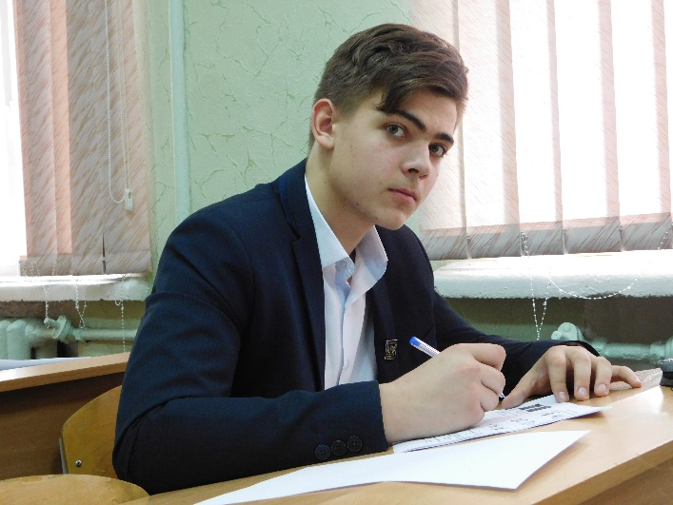
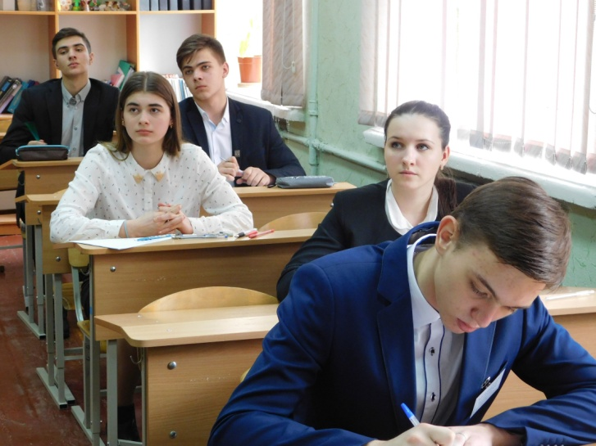
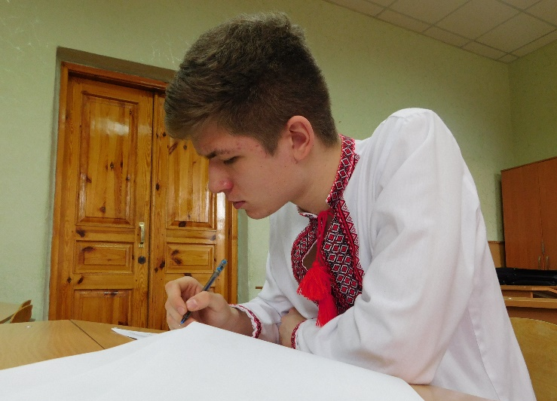
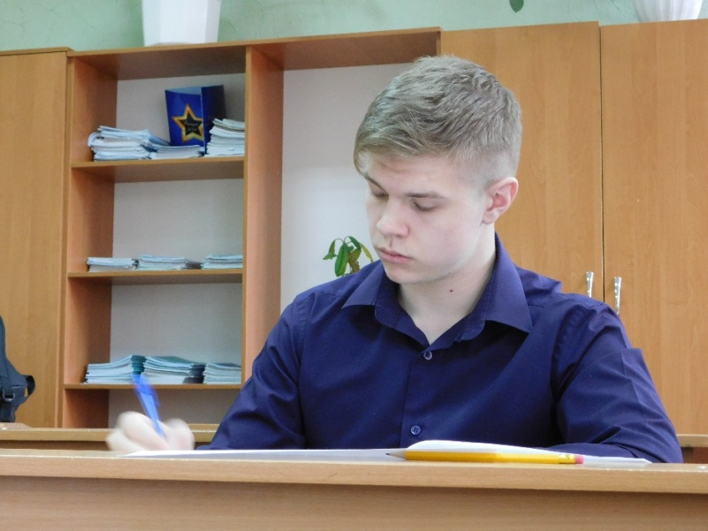
Виконання тестової роботи конкурсантами номінації
“СПОРТСМЕН РОКУ”

